Slide 1
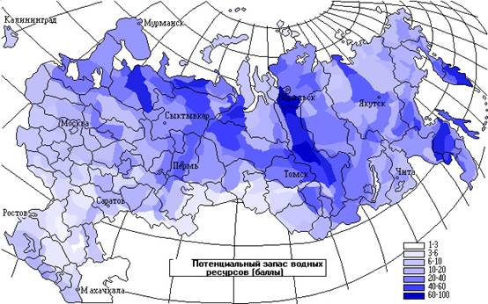
Гидрология России
Общая информация
Озёра и водохранилища
Реки
На главную

Slide 2
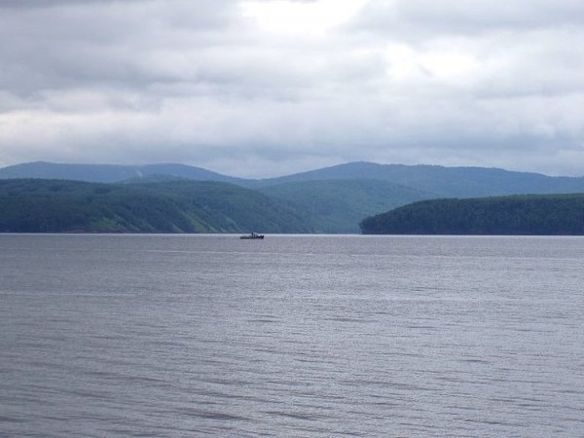
Общая информация
Россия — одна из наиболее водообеспеченных стран мира. Страна обладает одними из крупнейших в мире запасами пресной воды. Поверхностные воды занимают 12,4 % территории России, при этом 84 % поверхностных вод сосредоточено к востоку от Урала; многие густозаселённые районы Европейской части России испытывают нехватку водных
ресурсов. В структуре водоиспользования преобладают
производственные нужды. Россия занимает 1-е в мире
место по запасам пресных поверхностных вод:
среднемноголетние ресурсы речного стока России
составляют почти 4270 км³ год (около 11% мирового стока,
2-е место после Бразилии). Вместе с тем территориальное
расположение основных водных источников экономически неблагоприятно: подавляющая их часть расположена на Европейском Севере, в Сибири и на Дальнем Востоке, где проживает лишь пятая часть населения страны и сконцентрирована меньшая часть промышленного и сельскохозяйственного потенциала.
К разделу
На главную

Slide 3
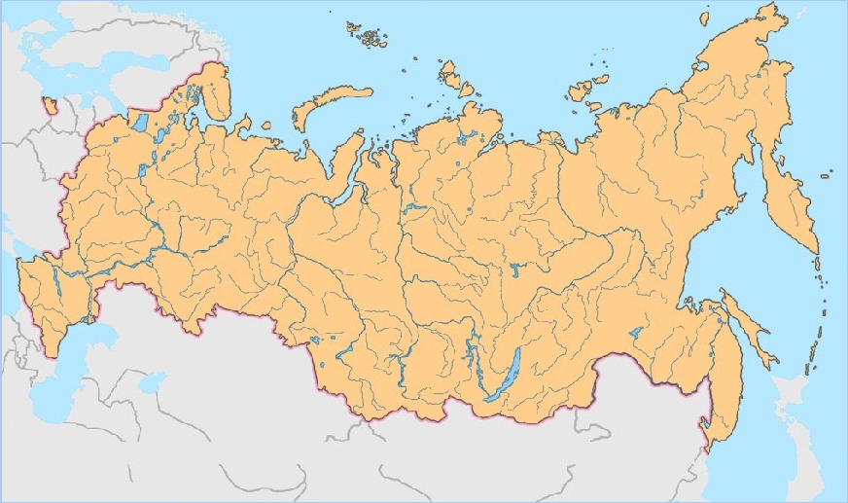
Реки
Колыма
Сев. Двина
Печора
Индигирка
Волга
Дон
Обь
Лена
Енисей
Амур
Информация
К разделу
На главную

Slide 4
Информация
Река - водный (постоянный) поток сравнительно больших размеров, питающийся стоком осадков атмосферных со своего водосбора и подземными водами. Река имеет четко очерченное русло.
К важнейшим характеристикам рек относятся: водоносность, структура стока по источникам питания, тип водного режима, длина реки, площадь водосбора, уклон водной поверхности, ширина и глубина русла, скорость течения воды, ее температура, химический состав вод и другое.
По условиям формирования режима различают равнинные, горные, озерные, болотные и карстовые реки. В зависимости от размера различают большие, средние и малые реки. По величине минерализации вод различают реки с малой, средней, повышенной и высокой минерализацией.
Назад

Slide 5
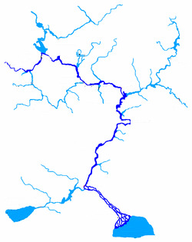
Волга - река в Европейской части России, одна из крупнейших рек земного шара и самая большая в Европе.
Исток реки Волги на Валдайской возвышенности, там, где выходят подземные воды. Волга - типичная равнинная река. Впадает река Волга в Каспийское море. При впадении Волга образует дельту площадью 19 тыс. кв. км.
На протяжении почти 370 км. катит она свои воды из них на 3500 км. допускается движение судов. На этом расстоянии она спускается не более чем на 250 м. Падение реки небольшое. Средняя скорость течения - меньше 1 м/с.
Большинство рек являются притоками других более больших рек. ОКА - правый приток Волги, КАМА - левый приток реки Волги. Более мелкие реки при впадении в более крупные образуют бассейн главной реки, благодаря которому реки полноводные. Бассейн реки Волги равен 1360 тыс. кв. км.
Волга
Ока
Кама
Волга
Назад
Далее

Slide 6
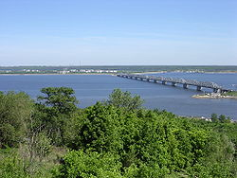
Основное питание реки Волги составляют талые вешние воды. Дожди, выпадающие главным образом летом, и грунтовые воды, за счет которых река живет зимой, играют в ее питании меньшую роль. В соответствии с этим в годовом уровне реки выделяются: высокое и продолжительное весенние половодье, довольно устойчивая летняя межень и низкая зимняя межень. Продолжительность половодья составляет в
среднем 72 дня. Максимум подъема воды
приходится обычно на первую половину мая,
через полмесяца после весеннего ледохода.
С начала июня до октября - ноября устанавливается
летняя межень. Таким образом, большая часть
навигационного периода, когда река Волга свободна
ото льда (в среднем 200 дней), совпадает с
периодом низких меженных уровней (2 - 3 м).
Верхняя Волга - от истока до Нижнего Новгорода, до впадения Оки, средняя - от устья Оки до устья Камы, нижняя Волга - от впадения Камы до Каспийского моря.
От города Нижний Новгород, после слияния реки Волги с Окой, как принято считать, начинается, среднее течение Волги. Ширина русла реки сразу же возрастает более чем вдвое, колеблясь затем в пределах от 600 до 2000 м. И более.
Назад
Далее

Slide 7
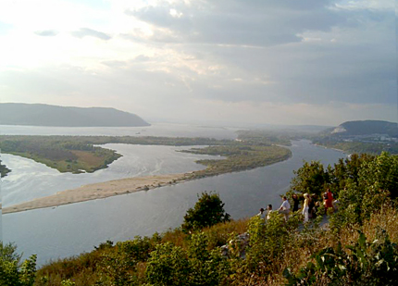
Для средней Волги характерны три основных типа берегов. Справа, возвышаются незатопляемые ни при каких уровнях воды древнее берега, спускающиеся к реке крутыми скатами; иногда, на повороте, такой берег вдается в реку Волгу, образуя утес. Слева преобладают чрезвычайно пологие, постепенно возвышающиеся к низкой луговой пойме песчаные берега, Чередующиеся с ярами - обрывистыми, почти отвесными откосами, глинистыми, песчано-глинистыми; в некоторых местах они достигают значительной высоты.
Разница правого и левого берегов реки Волги сказывается
на расселение и хозяйственном освоении, берегов этой
реки. Тихие затоны левого берега широко используются
для стоянки, перезимовки, ремонта и строительства
судов: по всему заволжскому побережью Волги располагаются
поселки судостроительных и судоремонтных заводов.
Левобережные села на реке Волге, и поселки располагаются, как правило, вдали от реки , за пределами низкой, заливаемой поймы, исключением в этом отношении служат селения на высоких ярах. Широкая левобережная пойма богата лугами; косить сюда приезжают колхозники и с правобережья, пойменные участки на котором невелики. Иное дело - на правом берегу. Селения часто располагаются "прямо над рекой Волгой", на вершине коренного берега и на скатах.
Назад
Далее

Slide 8
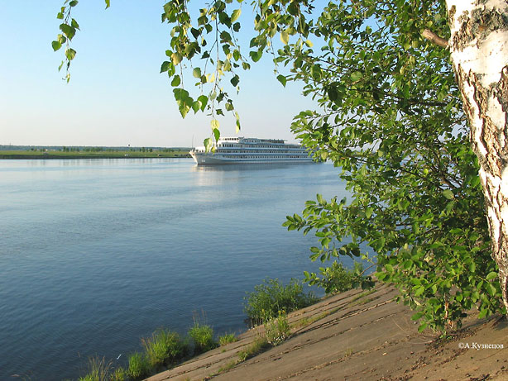
Высокий правый берег реки Волги таит в себе постоянную угрозу оползней и обвалов, что неблагоприятно для расселения на нем. Условием для их возникновения служит наблюдаемое на правобережье переслаивание водоупорных глинистых и водоносных песчанистых горизонтов, с их выходом в сторону реки. Насыщенные водой реки Волги после таяния снегов или летних ливней верхние песчано-глинистые толщи начинают скользить по водоупорному слою в сторону реки. Скольжение это может быть очень медленным, но в конце концов, может привести к обвалу. С оползнями ведется
борьба посредством укрепления опасных
участков берегов, сооружение водоотводов.
Назад
К рекам

Slide 9
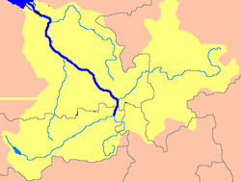
Северная Двина
Северная Двина – важнейшая река на севере Европейской части России, по водности уступает только Волге и Печоре. Длина реки составляет 744 км, а речная площадь простирается от 300 до 350 т. кв.м. Свое начало берет на территории Вологодской области у г. Великий Устюг, образуясь от слияния рек Сухона и Юг, после чего течет по Архангельской области и впадает в Белое море. Участок реки от слияния Сухоны и Юга до впадения Вычегды называется Малой Северной Двиной, а участок от Котласа и до устья - Большая Северная Двина.
Основными притоками являются Пинега, Вага и Вычегда.
Северная Двина имеет спокойное течение, которое получает значительную скорость только на переборах.
Течение реки происходит по широкой долине, с высокими берегами, состоящими частью из известковых, а частью из песчаных пластов.
Пинега
Вычегда
Сев. Двина
Вага
Сухона
Назад
Далее

Slide 10
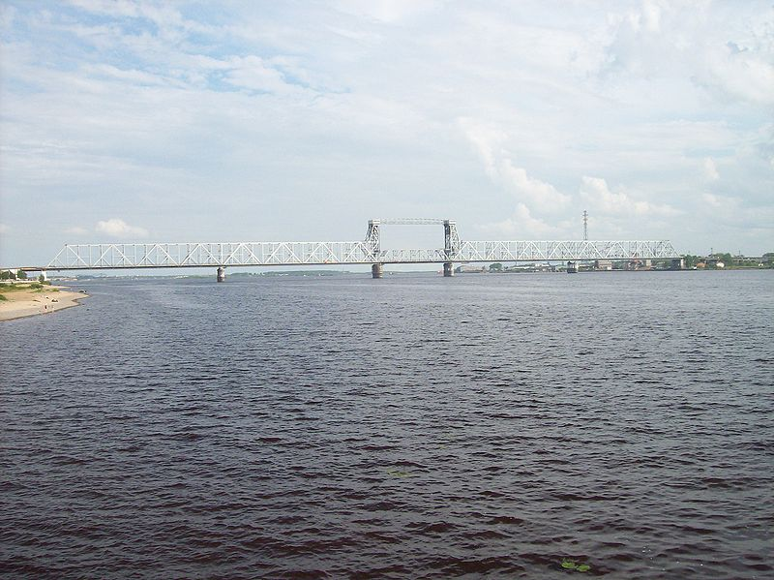
Характер берегов иногда меняется, встречаются отлогие участки, местами левый берег более крутой, а правый луговой, или наоборот. Берега Северной Двины своим видом очень напоминают берега Волги. В верховьях имеется много песчаных мелей и островков.
По мере впадения в нее притоков, Северная Двина становиться шире, а течение сильнее.
Северная Двина судоходна на всём протяжении. В середине XIX века существовал план улучшения судоходства по Северной Двине в районе Архангельска, над ним работал американский инженер Дж. Уистлер
Назад

Slide 11
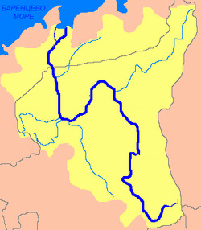
Печора
Печора — река в Республике Коми и Ненецком автономном округе Российской Федерации. Длина 1809 км, площадь бассейна 322 тыс. км².
Берёт река начало на Северном Урале, в юго-восточной части Республики Коми, и течет сперва преимущественно на юго-запад. От истока до устья реки Уньи Печора имеет горный характер. У посёлка Якши (после впадения реки Волостница) поворачивает на север и течёт по Печорской низменности до Усть-Усы. После устья реки Усы поворачивает на запад, образуя широкое колено с двумя большими излучинами. Ширина русла здесь достигает 2 км, в долине появляются обширные пойменные луга. В районе Усть-Цильмы (после впадения рек Пижмы и Цильмы) Печора снова поворачивает на север, на этом участке её широкая пойма изрезана многочисленными протоками («шарами») и старицами.
Шапкина
Уса
Печора
Цильма
Пижма
Ижма
Назад
Далее

Slide 12
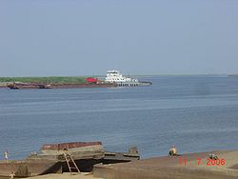
Примерно в 130 км от устья Печора делится на два рукава — восточный (Большая Печора) и западный (Малая Печора). Ниже, в районе Нарьян-Мара, река образует дельту шириной около 45 км и впадает в Печорскую губу Печорского моря.
Сгонно-нагонные течения распространяются на юг до села Ищим.
Питание смешанное, с преобладанием снегового. Половодье начинается в конце апреля — начале мая, максимум — в середине мая в среднем течении и низовьях вплоть до первых чисел июня. Летом и зимой — межень. Летняя межень — с середины июля по август, часто прерывается дождевыми паводками. Средний расход воды в устье 4100 м³/с. Замерзает в конце октября; вскрытие происходит с верховьев и сопровождается заторами льда.
Регулярное судоходство возможно до Троицко-Печорска, весной и осенью — до Усть-Уньи. Морские суда поднимаются вверх по течению до Нарьян-Мара (110 км от устья).
Назад

Slide 13
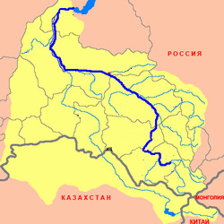
Обь
Обь — река в Западной Сибири, самая протяжённая река в России и вторая по протяжённости в Азии. Река образуется на Алтае слиянием рек Бии и Катуни, длина Оби от слияния 3650 км (от истока Иртыша 5410 км). На севере река впадает в Карское море, образуя залив (около 800 км длиной), который носит название Обская губа.
По характеру речной сети, условиям питания и формирования водного режима Обь делится на 3 участка: верхний (до устья Томи), средний (до устья Иртыша) и нижний (до Обской губы).
В начале Обь заметно петляет, и её течение периодически изменяется в разном направлении — либо на север, либо на запад. Протекает в Алтайском крае через Барнаул, затем некоторое время разделяет Алтайский край и Новосибирскую область. Протекает через Новосибирскую область, в частности через Новосибирск.
Сев. Сосьва
Обь
Вах
Бол. Юган
Тым
Кеть
Васюган
Чулым
Иртыш
Томь
Назад
Далее

Slide 14
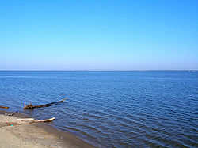
Севернее, в Томской области сливается с Томью, а затем с Чулымом, после чего несколько сворачивает на запад и возле города Колпашево сливается с рекой Кеть. В Ханты-Мансийском автономном округе Обь протекает через Нижневартовск, Сургут, Нефтеюганск, и некоторые другие города. После Ханты-Мансийска Обь поворачивает на север, при этом у неё с этого участка начинается дельта, далее, в Ямало-Ненецком
автономном округе Обь протекает через Салехард
и Лабытнанги. После этого места она заметно
расширяется и впадает в Обскую губу Карского
моря.
Площадь бассейна Оби составляет 2990 тыс. км².
По этому показателю река занимает первое место
в России. Обь также является третьей по
водоносности рекой России (после Енисея и Лены).
В южной части Оби находится Новосибирское водохранилище, образованное дамбой Новосибирской ГЭС.
Назад
Далее

Slide 15
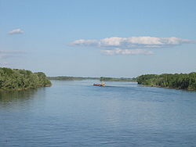
Питание реки преимущественно снеговое. За период весенне-летнего половодья река проносит основную часть годового стока. В верхнем течении половодье — с начала апреля, в среднем — со второй половины апреля, а в нижнем — с конца апреля — начала мая. Подъём уровней начинается ещё при ледоставе; при вскрытии реки в результате заторов — интенсивные кратковременные подъёмы уровней. Из-за этого у некоторых притоков возможно обращение направления течения. В верхнем течении половодье заканчивается в июле, летняя межень неустойчива, в сентябре — октябре дождевой паводок. В среднем и нижнем течении спад половодья с наслаивающимися дождевыми паводками продолжается до ледостава.
Назад
К рекам

Slide 16
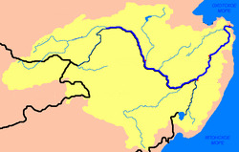
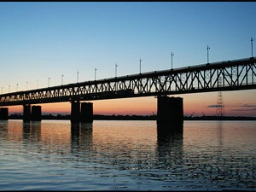
Амур
Амур – великая дальневосточная река.
В общемировом рейтинге рек она занимает девятое место по протяженности, 4444 км и десятое – по площади бассейна, 1,85 млн. кв. км. Образуется в результате слияния рек Шилка и Аргунь на территории Читинской области. Наиболее крупные водные объекты бассейна - реки Зея, Бурея, Сунгари, Уссури, Амгунь, озеро Ханка.
Пространственно бассейн располагается на территории трех государств – России (53 % площади бассейна), Китая, Монголии (47 %). С этой точки зрения Амур имеет трансграничное и международное значение. В бассейне р. Амур на территории России, Китая и Монголии проживает свыше 75 млн. человек, более 90 % населения приходится на долю КНР. Это предопределяет сложности в установлении согласованного режима охраны и использования водных, биологических и иных ресурсов, не говоря о проектах хозяйственного развития.
Россия
Шилка
Зея
Амгунь
Онон
Аргунь
Бурея
Амур
Монголия
Китай
Уссури
Сунгари
Назад

Slide 17
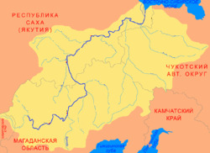
Колыма
Колыма — река в Магаданской области и Якутии, впадает в Колымский залив Восточно-Сибирского моря. Длина реки 2129 км, из них около 1,4 тыс. км она течёт по территории Магаданской области, остальное по территории Якутии. Площадь бассейна 643 тыс. км2.
Колыма берет начало с северной стороны Станового хребта.
В Колыму вливается до 35 более или менее значительных рек, причём большинство значительных притоков впадает в Колыму с правой стороны. Правые притоки Колымы Шубина, Хаптиха, Лавдан, Коркодон, Горбунова, Омолон, река Анюй, с притоком Малый Анюй, Пантелеевка, Сухарная и Медвежья. Между Большим и Малым Анюями проходит Анюйский горный хребет.
Мал. Анюй
Колыма
Омолон
Бол. Анюй
Коркодон
Назад
Далее

Slide 18
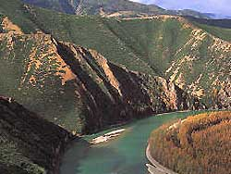
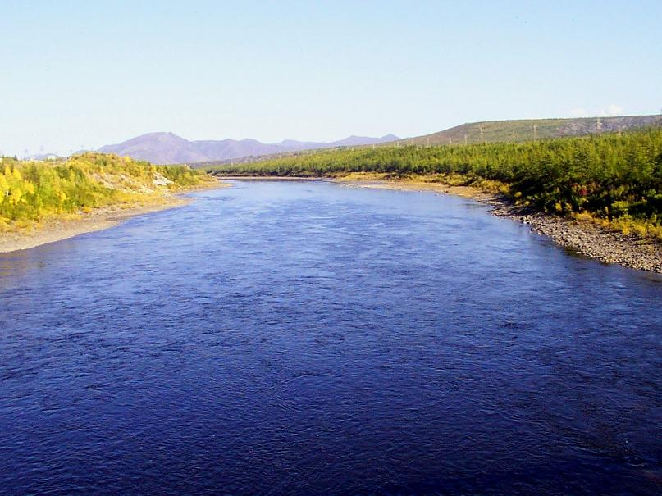
Долина реки Колымы на востоке ограничена отрогом Станового хребта, Колымскими горами, которые тянутся в виде невысокого хребта с юго-востока на северо-запад, между рекой Колымой и главным её правым притоком, рекой Омолон, оканчиваясь при впадении последнего в Колыму.
В летнее время уровень реки Колымы падает, и только в период дождей наблюдается подъём воды и образование кратковременных паводков. Температура воды в реке низкая — 10—15°, и только на спокойных участках в конце июля — начале августа достигает 20—22.
На реке находится Колымская ГЭС, которая обеспечивает электроэнергией большую часть области и областной центр.
Назад

Slide 19
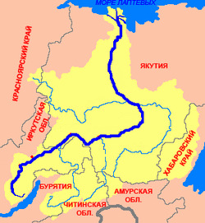
Лена
Лена — крупнейшая река Северо-Восточной Сибири, впадает в море Лаптевых. Протяжённость 4400 км (10-е место в мире), площадь бассейна 2490 тыс. км². Лена — самая длинная река в мире, полностью протекающая в зоне вечной мерзлоты.
Основные притоки: Витим, Олёкма, Алдан, Вилюй. В основном протекает по территории Якутии, часть ленских притоков относятся к Иркутской и Читинской областям и к Республики Бурятия.
Исток Лены находится в северо-западных склонах Байкальского хребта. Это совсем маленькое, не имеющее названия озерко, лежащее на высоте 930 м над уровнем моря в 10-12 км от Байкала. В верховьях Лена течёт среди гор по дну глубокой и узкой долины, зимой промерзает чуть ли не до дна, в сухое и жаркое лето почти пересыхает; глубина её едва доходит, да и то не везде, до полуметра. Но уже вскоре, приняв первые притоки, Лена становится сплавной рекой.
Лена
Вилюй
Алдан
Олекма
Витим
Назад
Далее

Slide 20
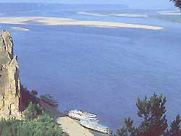
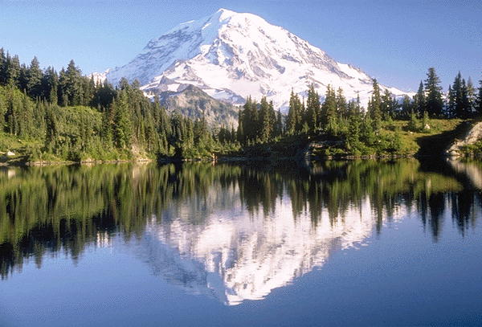
Берега Лены заселены очень слабо. От посёлка до посёлка на сотни километров раскинулась тайга, и только с приближением к Якутску чувствуется оживление: посёлки становятся всё чаще, по реке вверх и вниз идут моторные лодки, баржи, чаще встречаются крупные пассажирские теплоходы. Река является главной транспортной артерией Якутии, началом судоходства на Лене считается пристань Качуга, однако, вплоть до Осетрова по ней проходят лишь небольшие суда, и только ниже его начинается «настоящая водная дорога» к океану.
Основное питание Лены, так же как и почти всех её притоков, составляют талые снеговые и дождевые воды. Повсеместное распространение вечной мерзлоты мешает питанию рек грунтовыми водами. В связи с общим режимом осадков для Лены характерны весеннее половодье, несколько довольно высоких паводков летом и низкая осенне-зимняя межень. Весенний ледоход отличается большой мощью и часто сопровождается большими заторами льда. Замерзает Лена в порядке, обратном вскрытию, — от низовий к верховьям.
Назад

Slide 21
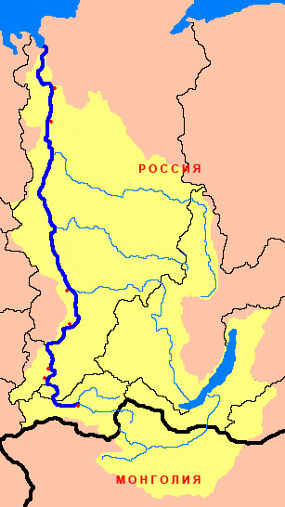
Енисей
Енисей — река в Сибири, название от древнекиргизского «Эне-Сай» — мать-река, впадает в Северный Ледовитый океан.
Одна из крупнейших рек мира: длина реки от места слияния Большого Енисея и Малого Енисея — 3487 км, от истоков Малого Енисея — 4102 км, от истоков Большого Енисея — 4092 км, от истока Селенги — 5539 км.
Расход воды 19 800 м³/сек. По величине стока (624 км³) Енисей занимает 1-е место среди рек России. По площади бассейна (2 580 тыс. км²) Енисей занимает 2-е место среди рек России (после Оби) и 7-е место среди рек мира.
Истоком Енисея принято считать озеро Кара-Балык в Саянских горах. Отсюда под именем Большого Енисея, или Бий-Хема (по-тувински - "Большая река"), он мчится через пороги и перекаты к Тувинской котловине.
Ниж. Тунгуска
Подкаменная Тунгуска
Енисей
Ангара
Оз. Байкал
Назад
Далее

Slide 22
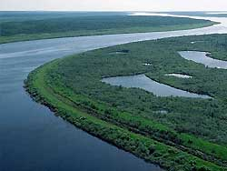
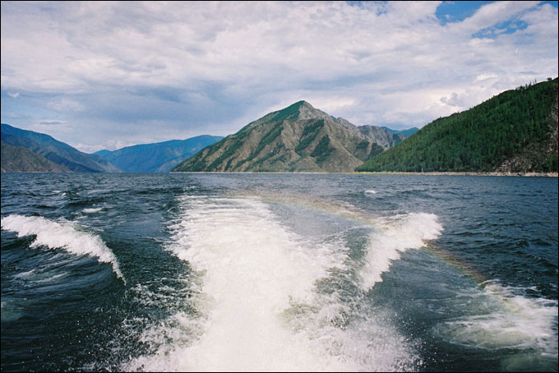
Здесь, в межгорной впадине, у города Кызыла, Бий-Хем сливается с Ка-Хемом (Малым Енисеем) и образует собственно Енисей. По-тувински его именуют Улуг-Хемом - Великой рекой. Такое уважительное отношение к могучему потоку свойственно всем народам, живущим на его берегах. Эвенки, например, именовали его Иоанесси ("Большая вода"). У пришедших из-за Урала русских казаков это название слегка видоизменилось и стало звучать как Енисей. В таком виде оно и закрепилось в русском языке и на картах.
Крупнейшие притоки: Ангара, Подкаменная Тунгуска, Нижняя Тунгуска и др.
Города на Енисее (расположение вниз по течению): Кызыл, Шагонар, Саяногорск, Абакан, Дивногорск, Красноярск, Лесосибирск, Енисейск, Игарка и Дудинка.
Гидроэлектростанции: Красноярская ГЭС, Саяно-Шушенская ГЭС, Майнская ГЭС.
В конце XIX века был построен Обь-Енисейский канал, соединивший Обь с Енисеем. В настоящее время канал не используется и заброшен.
Назад

Slide 23
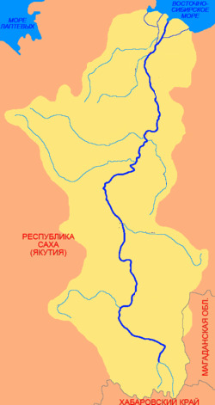
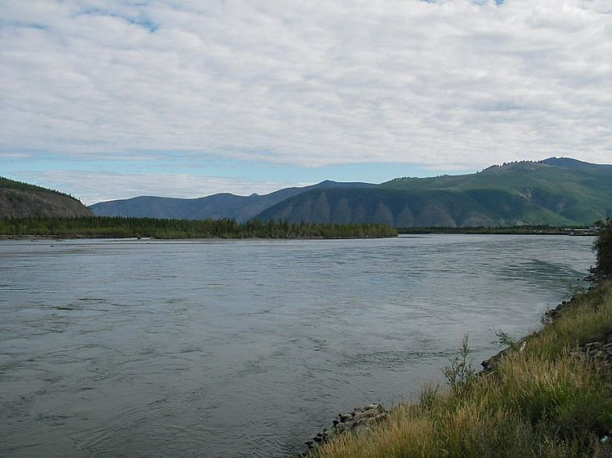
Индигирка
Индигирка — река в Якутии, впадает в Восточно-Сибирское море. Длина 1726 километров, площадь бассейна — около 360 тыс. км2.
Течет по Оймяконскому нагорью, затем прорезает хр. Черского, нижнее течение — на низменности. Впадает в Восточно-Сибирское м., образуя дельту (площадь 5,5 тыс. км2). Средний расход воды 1850 м3/с. Типичны большие наледи (тарыны). Судоходна от впадения Момы (1154 км). В устье — промысел рыбы
(ряпушка, чир и др.)
Ширина долины реки
Индигирки достигает 20
километров. На территории
долины зима — самая суровая
в Северном полушарии. На
Индигирке расположен
северный полюс холода — посёлок Оймякон.
Берелех
Аллайха
Уяндина
Селеннях
Бадяриха
Индигирка
Мома
Назад

Slide 24
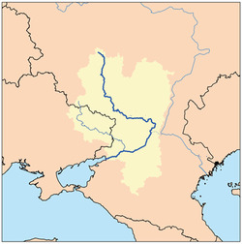
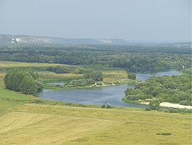
Дон
Дон начинается на Среднерусской возвышенности. Длина Дона - около 1970 км. Бассейн его превышает 440 тыс. кв. км. Летом Дон был вполне судоходным лишь в низовьях. Происходило это потому, что у реки на редкость непостоянный характер. Весной многоводного года Дон несет в 170 раз больше воды, чем летом засушливого года.
Более 5200 притоков, общей длиной примерно 60100 км, образуют донской бассейн, площадью 422 000 км2, раскинувшийся в основном на плоской, слабо всхолмленной Восточно-Европейской равнине. Бассейн Дона относительно маловоден, так как лежит в лесостепных и степных природно-климатических зонах. Питание Дона и его притоков главным образом родниковое и снеговое. Средний сток в устье составляет 935 м3/сек.
Дон впадает в Таганрогский залив Азовского моря, образуя дельту площадью 340 кв. км. На значительном протяжении долина реки следует крутому восточному краю Среднерусской возвышенности. Малые уклоны в низовьях обеспечивают очень медленное течение.
Дон
Назад

Slide 25
Озёра и водохранилища
Информация
Озёра
Водохранилища
К разделу
На главную

Slide 26
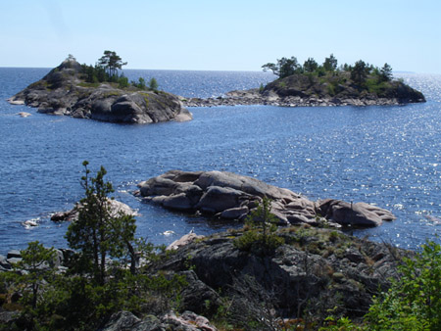
Информация (Озёра)
Озеро — компонент гидросферы, представляющий собой естественный или искусственно созданный водоём, заполненный в пределах озёрной чаши (озёрного ложа) водой и не имеющий непосредственного соединения с морем (океаном). Озёра являются предметом изучения науки лимнологии.
С точки зрения планетологии, озеро представляет собой существующий стабильно во времени и пространстве объект, заполненный веществом, находящимся в жидкой фазе, размеры которого занимают промежуточное положение между морем и лужей.
С точки зрения географии, озеро представляет собой замкнутое углубление суши, в которое стекает и накапливается вода. Озёра не являются частью Мирового океана.
Назад
Далее

Slide 27
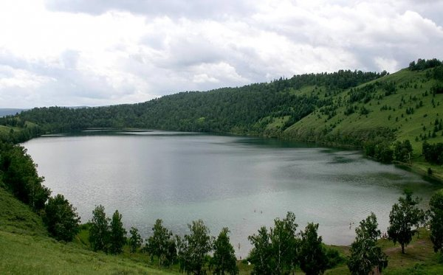
Хотя химический состав озёр остаётся относительно длительное время постоянным, в отличие от реки заполняющее его вещество обновляется значительно реже, а имеющиеся в нём течения не являются преобладающим фактором, определяющим его режим. Озёра регулируют сток рек, задерживая в своих котловинах полые воды и отдавая их в другие периоды. В водах озёр происходят химические и биологические реакции. Одни элементы переходят из
воды в донные отложения,
другие — наоборот. В ряде
озёр, главным образом не
имеющих стока, в связи с
испарением воды
повышается концентрация
солей. Результатом
являются существенные
изменения минерализации
и солевого состава озёр.
Благодаря значительной
тепловой инерции водной
массы крупные озёра смягчают климат прилегающих районов, уменьшая годовые и сезонные колебания метеорологических элементов.
Назад
Далее

Slide 28
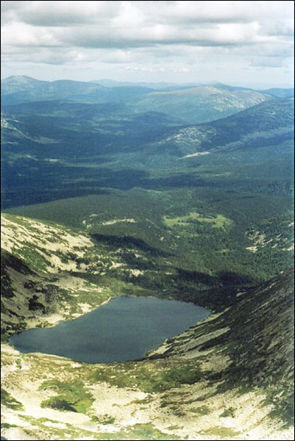
Форма, размеры и рельеф дна озёрных котловин существенно меняются при накоплении донных отложений. Зарастание озёр создает новые формы рельефа, равнинные или даже выпуклые. Озёра и, особенно, водохранилища часто создают подпор грунтовых вод, вызывающий заболачивание близлежащих участков суши. В результате непрерывного накопления органических и минеральных частиц в озёрах образуются мощные толщи донных отложений. Эти отложения видоизменяются при дальнейшем развитии водоемов и превращении их в болота или сушу. При определенных условиях они преобразуются в горные породы органического происхождения.
Назад
К озерам

Slide 29
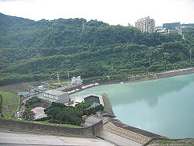
Информация (Водохранилища)
Водохранилище — искусственный водоём, образованный, как правило, в долине реки водоподпорными сооружениями для накопления и хранения воды в целях её использования в народном хозяйстве.
Водохранилища делятся на 2 типа: озёрные и речные. Для водохранилищ озёрного типа (например, Рыбинского) характерно формирование водных масс, существенно отличных по своим физическим
свойствам от свойств вод притоков. Течения
в этих водохранилищах связаны больше всего
с ветрами. Водохранилища речного (руслового)
типа (например, Дубоссарское) имеют
вытянутую форму, течения в них, обычно,
стоковые; водная масса по своим характеристикам
близка к речным водам.
Основными параметрами водохранилища являются
объём, площадь зеркала и амплитуда колебания уровней воды в условиях его эксплуатации.
Создание водохранилищ существенно изменяет ландшафт речных долин, а регулирование ими стока преобразует естественный гидрологический режим реки в пределах подпора.
Назад
Далее

Slide 30
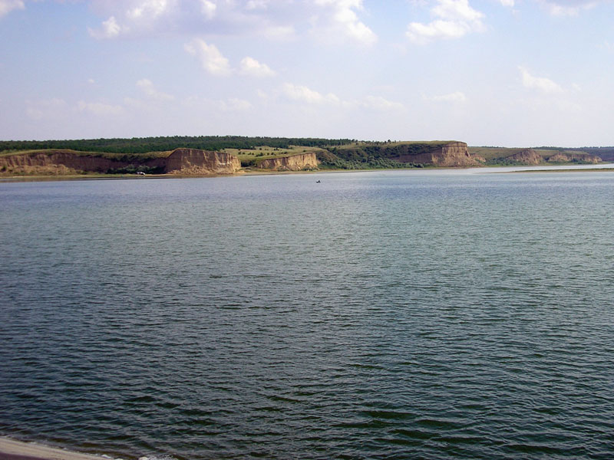
Изменения гидрологического режима, вызываемые созданием водохранилищ, происходят также и в нижнем бьефе гидроузлов, иногда на протяжении
десятков и даже сотен километров. Особое значение имеет уменьшение половодий, в результате чего ухудшаются условия нереста рыб и произрастания трав на пойменных лугах. Уменьшение скорости течения вызывает выпадение наносов и заиление водохранилищ; изменяется температурный и ледовый режим, в нижнем бьефе образуется не замерзающая всю зиму полынья.
На водохранилищах высота ветровых волн больше, чем на реках (до 3 м и более).
Гидробиологический режим водохранилищ существенно отличается от режима рек: биомасса в водохранилище образуется интенсивнее, меняется видовой состав флоры и фауны.
Назад

Slide 31
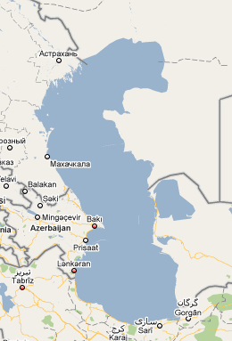
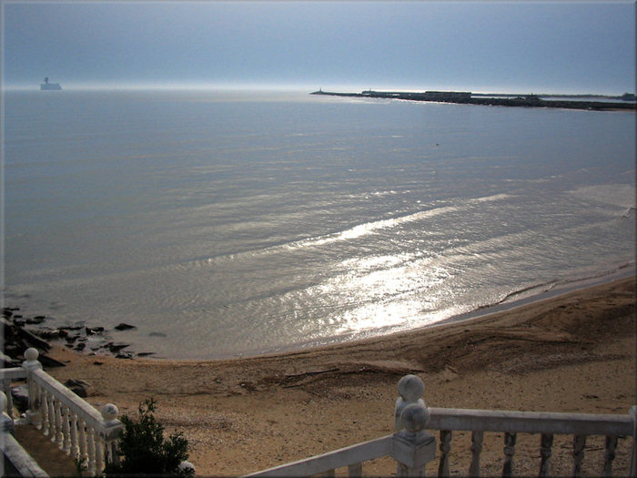
Каспийское море-озеро
Каспийское море — бессточное озеро, самое большое озеро на Земле, расположенное на стыке Европы и Азии, называемое морем из-за его размеров. Каспийское море представляет собой бессточное озеро, и вода в нём солёная, от 0,05 ‰ близ устья Волги до от 11—13 ‰ на юго-востоке. Уровень воды подвержен колебаниям, в настоящее время — примерно −28 м ниже уровня Мирового океана. Площадь Каспийского моря в настоящее время — примерно 371 000 км², максимальная глубина — 1025 м. В Каспии содержится 90 % воды всех соленых озер мира.
Назад

Slide 32
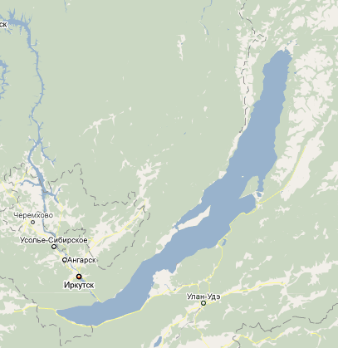
Озеро Байкал
Озеро Байкал считается самым глубоким из озёр, оно содержит около пятой части всей пресной воды Земли, возраст озера 20-25 млн. лет.
Озеро Байкал находится на юге Восточной Сибири. В форме рождающегося полумесяца Байкал вытянулся с юго-запада на северо-восток . Длина озера 636 км, наибольшая ширина в центральной части 81 км, минимальная ширина напротив дельты Селенги - 27 км. Расположен Байкал на высоте 455 м над уровнем моря. Длина береговой линии около 1850 км. Более половины береговой линии озера Байкал находится под охраной. Максимальная глубина озера 1637 м, средняя глубина - 730 м.
Байкальская вода уникальна и удивительна, как сам Байкал. Она необыкновенно прозрачна, чиста и насыщена кислородом. В не столь уж и древние времена она считалась целебной, с ее помощью лечили болезни. Объем воды в Байкале около 23 тысяч кубических километров, что составляет 20% мировых и 90% российских запасов пресной воды.
Назад
Далее

Slide 33
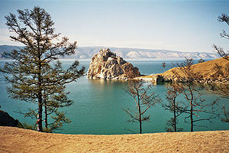
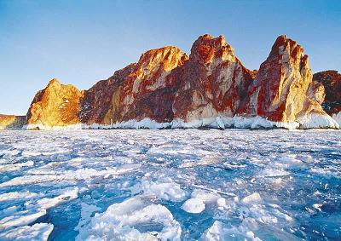
Ежегодно экосистема Байкала воспроизводит около 60 кубических километров прозрачной, насыщенной кислородом воды.
Более половины года озеро сковано льдом, период ледостава 15 января — 1 мая, судоходство осуществляется с июня по сентябрь. Озеро и прибрежные территории отличаются уникальным разнообразием флоры и фауны . По данным Лимнологического института в Байкале водится более 2600 видов и разновидностей животных и более 1000 видов растительных организмов. Время от времени открывают новые виды. Есть основания полагать, что в настоящее время науке известны только 70-80% видов живых организмов, населяющих воды Байкала. Около 40% растений и около 85% видов животных, обитающих в открытом Байкале, эндемичны, т.е. встречаются только в Байкале. Живые организмы в озере Байкал распространены от поверхности до максимальных глубин. Такое обилие живых организмов объясняется большим содержанием кислорода во всей толще байкальской воды.
Назад

Slide 34
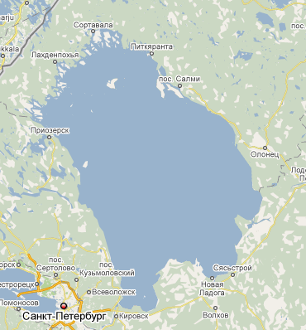
Ладожское озеро
Ладожское озеро — озеро в Карелии и Ленинградской области. Самое большое из пресноводных озер Европы; его площадь 17,7 тыс. кв. км. Средняя глубина озера - 50 м. а наибольшая - 225 м. (севернее острова Валаам).
Северные берега озера изрезанные, высокие и скалистые, сложены кристаллическими породами. Они образуют многочисленные полуострова и узкие проливы, мелкие острова, разделенные проливами. Южные берега озера - низкие, заболоченные, а дно около них плоское. Общий объем воды в озере огромный - 900 куб. км. Это в 13 раз больше, чем в него ежегодно вливается всеми реками и выносится Невой. Поэтому колебания уровня воды в озере в течении года невелики.
На озере часты волнения; при сильных ветрах волны достигают двух метров и более.
Назад
Далее

Slide 35
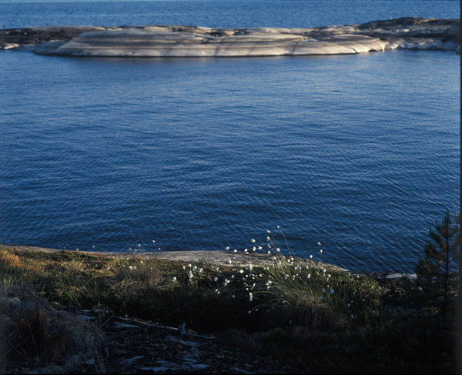
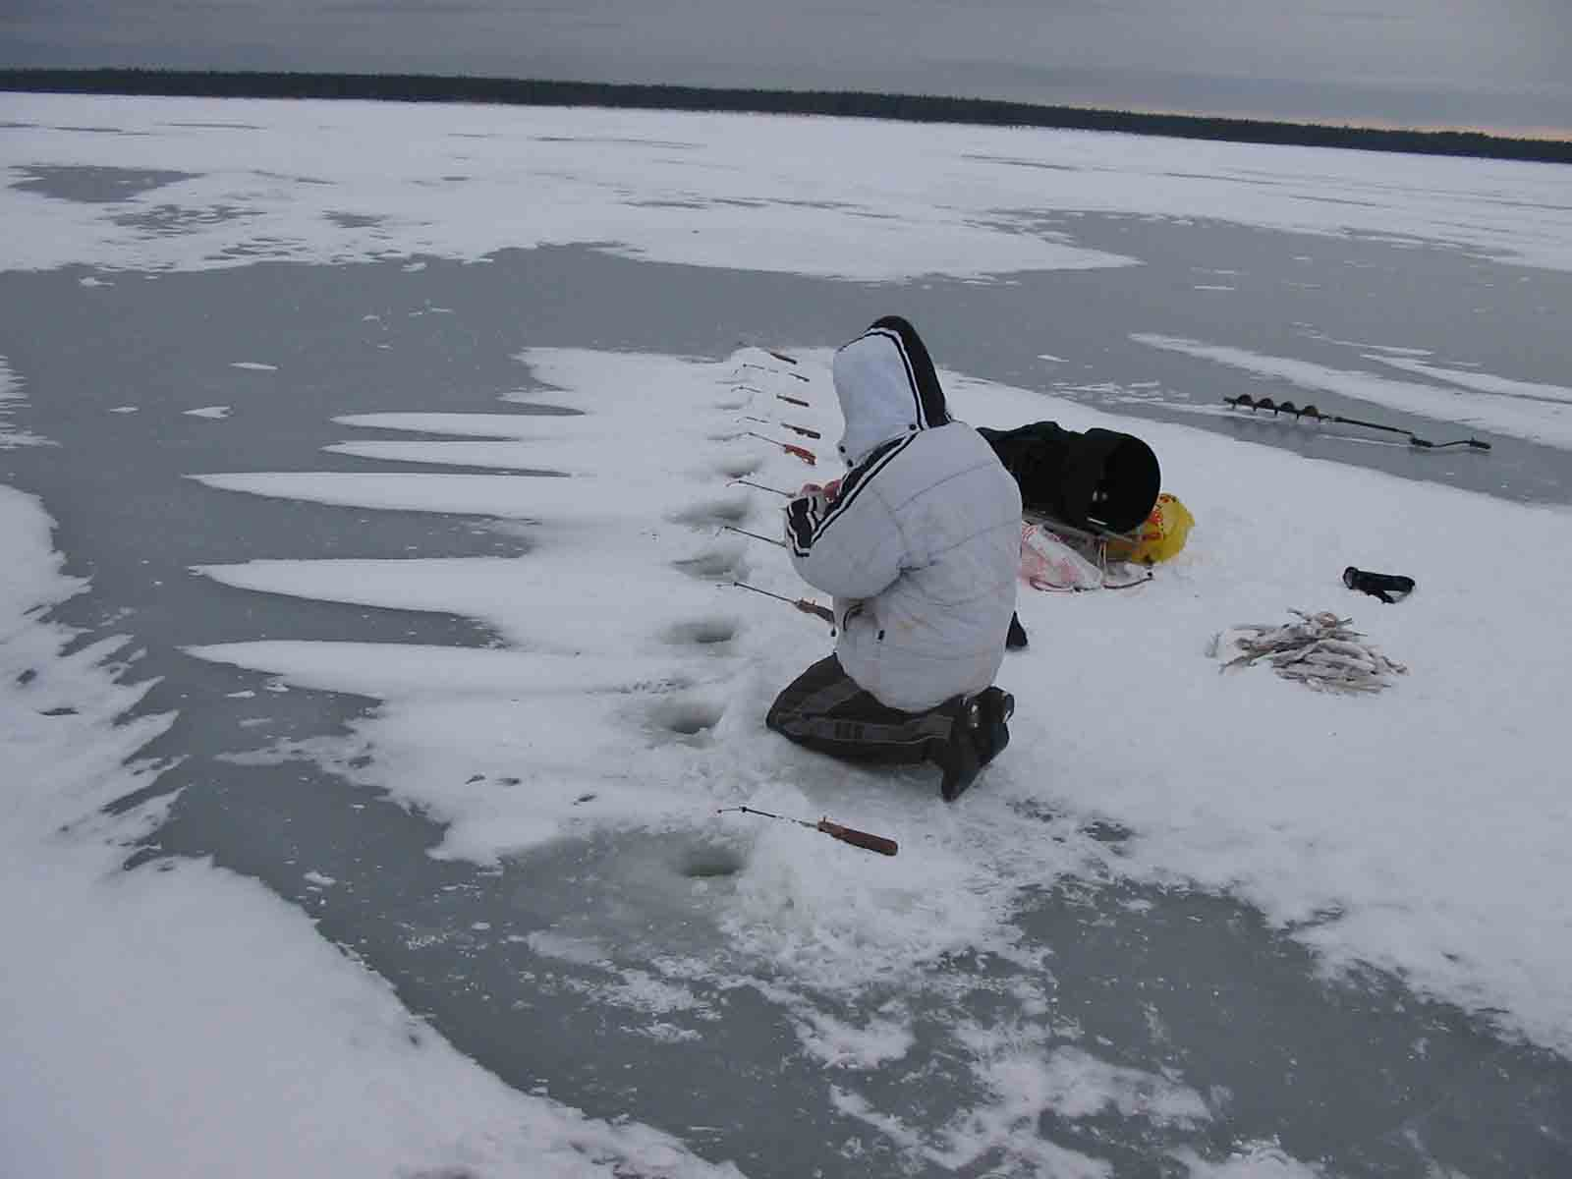
Небольшие речные суда из-за этих волнений не могли ходить по озеру, и для них были выстроены специальные обходные каналы вдоль южного побережья; часть судов проходит по ним и теперь.
Лед образуется на озере в конце октября - начале ноября, сначала в мелких местах; более глубокие участки замерзают позднее - в конце декабря, в январе, а центральная часть озера покрывается сплошным льдом только в очень суровые зимы. Таяние льда начинается в марте, но очищается озеро полностью лишь в начале мая. Из-за длительного и сильного зимнего охлаждения вода в озере и летом остается очень холодной, прогреваясь только в верхнем слое и у берегов.
В Ладоге много рыбы: щука, окунь, плотва, лещ, сиг, лосось, налим. Рыбаки рыбачат круглый год.
Назад

Slide 36
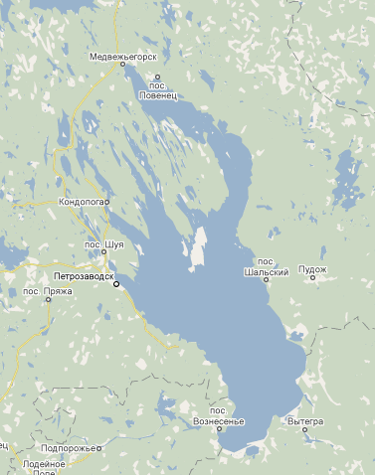
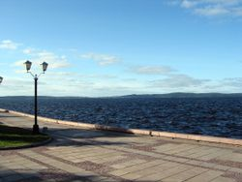
Онежское озеро
Онежское озеро — естественный водоем на северо-западе Европейской части Российской Федерации, расположено на территории Карелии, Ленинградской и Вологодской областей. Второе по величине озеро в Европе после Ладожского. Площадь зеркала составляет 9,7 тыс. км² (без островов). Максимальная глубина в наиболее глубоководной северной части озера достигает 127 м. Средняя глубина в центральной части составляет 50-60 м, ближе к югу дно поднимается до 20-30 м. В северной части озера много желобов, чередующихся с высокими подъемами дна, образующими т. н. «банки», на которых часто ловят рыбу промышленные траулеры. Онежская вода очень высокого качества: она чище ладожской и даже байкальской. Существует проект подачи онежской водой по трубам в качестве питьевой в более южные регионы России. В Онежском озере встречаются почти все рыбы, известные во внутренних водоемов Карелии.
Назад

Slide 37
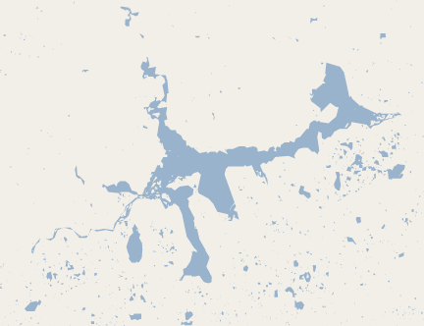
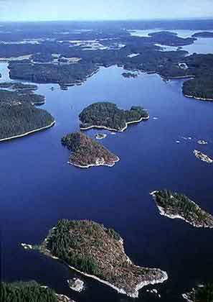
Озеро Таймыр
Таймыр, Таймырское озеро — озеро на полуострове Таймыр в Красноярском крае РФ, входит в состав Таймырского заповедника. Второе по площади после Байкала озеро в азиатской части России. Таймыр является самым северным в мире настоящим крупным озером — его крайняя северная точка находится к северу от 75 градуса северной широты. Из оз. Таймыр вытекает р. Нижняя Таймыра.
Озеро покрыто льдом с конца сентября до июля, средняя продолжительность свободного от льда периода — 73 дня. Температура воды в августе +8 °C, зимой — чуть выше нуля. Постоянных населенных пунктов нет, на озере располагается метеорологическая станция.
Назад

Slide 38
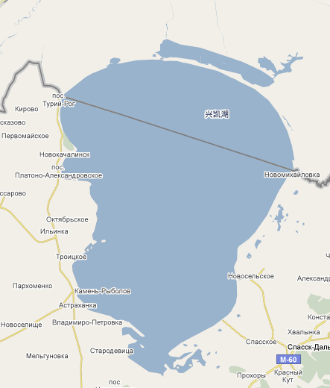
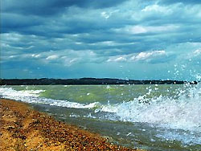
Озеро Ханка
Ханка (Большая Ханка) — озеро на границе Приморского края и Китая. Площадь 4070 км² (при среднем уровне воды), длина 95 км, преобладают глубины 1 — 3 м, наибольшая — 10,6 м.
Ханка — самый крупный пресноводный водоём на Дальнем Востоке. В пределах России находится 3030 км2 акватории озера и лишь небольшая, северная часть – на территории Китая.
Озеро Ханка и прилегающая к нему территория являются уникальными по своему биологическому разнообразию. Здесь распространены луговые растительные сообщества, травянистые болота, дубовые леса и редколесья с участием сосны могильной. В озере обитает большое количество пресноводных рыб и других гидробионтов. Наличие крупного пресноводного водоема обусловило концентрацию огромной численности водоплавающих и околоводных птиц. Из особо охраняемых природных территорий здесь расположен Ханкайский заповедник.
Назад

Slide 39
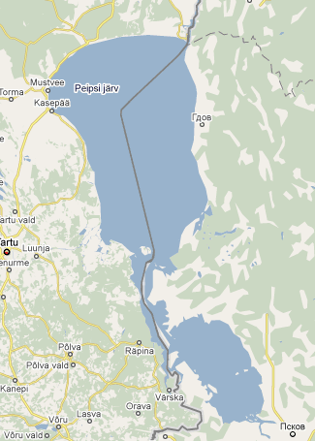
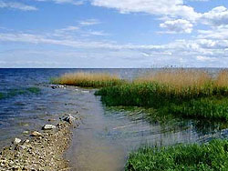
Чудско – Псковское озеро
Чудско-Псковское озеро — озеро на границе между Эстонией и Псковской областью. Площадь 3550 км2. Средняя глубина 7,1 м, наибольшая — 15 м.
Озеро состоит из трёх частей: Чудское озеро — площадью 2670 км2, Псковское озеро — площадью 710 км2 и соединяющий их озеро-пролив — Тёплое озеро — площадью 170 км2.
На озере множество островов, крупнейшими являются остров Порка и Талабские острова. В озеро впадает около 30 рек. Берег низменный, сложенный торфяником.
Озеро замерзает в конце ноября — начале декабря. Чудское вскрывается позже чем Псковское и Тёплое озеро. Ледоход приходится на конец апреля — начало мая.
Озеро является остатком от большого древнего ледникового водоёма, находившегося на месте современного.
В озере обитают рыбы: окунь, судак, лещ, плотва, сиг, снеток. В озеро выходят рыболовские судна для ловли рыбы.
Назад

Slide 40
Озеро Убсу-Нур
Убсу-Нур — озеро в Монголии и России, самое большое по площади на территории Монголии и самое известное из котловины Больших озер. C 2003 года оно является составной частью объекта Всемирного наследия ЮНЕСКО Убсунурского бассейна.
Побережье озера было заселено несколько тысяч лет назад. Множество курганов, оленных камней, петроглифов и рунических надписей оставили после себя племена кочевников — хунну, тюрки и киргизы. Крупнейшее поселение на берегу озера в настоящее время — Улаангом. Это замкнутый бессточный водоём площадью свыше 3 350 км² на высоте 753 м, вода с высоким содержанием соли. Озеро является последним напоминанием о солёном море, занимавшем несколько тысяч лет назад значительно большую территорию.
Назад

Slide 41
Озеро Чаны
Чаны — бессточное озеро, расположенное в Барабинской низменности на территории Новосибирской области, самое крупное озеро в Западной Сибири. Площадь озера непостоянна и в настоящее время по различным оценкам составляет от 1400 до 2000 км². Средняя глубина около 2 метров, наибольшая — 7 метров. Котловина озера плоская. Озеро мелководное, глубины до 2 метров составляют 60 % общей площади озера. Берега озера довольно низкие и сильно изрезанные, поросшие камышом, тростником, осокой и кустарником. Грунт дна песчаный и илистый. Максимальная зарегистрированная температура воды летом — 28,3 °C. Озеро слабосолёное, в юго-восточной части озера солёность ниже. Питание озера в основном снеговое, озеро подпитывается реками Каргат и Чулым. Ранее в озеро впадала река Сарайка, соединявшая его с озером Сартлан.
Назад

Slide 42
Куйбышевское водохранилище
Куйбышевское водохранилище — самое крупное на реке Волге водохранилище. Возникло в 1955—1957 гг. после завершения строительства плотины Жигулёвской ГЭС, перегородившей долину Волги в Жигулях у города Ставрополь (ныне Тольятти). Является третьим крупнейшим в мире водохранилищем.
Длина водохранилища более 500 км, наибольшая ширина в устье Камы — 35 км, площадь водного зеркала — 6,5 тыс. км² (среди речных — первое место в мире), полный объём воды — 58 км³, из них 34 км³ — полезный. Подпор уровня воды у плотины 29 м, он распространяется по Волге до города Новочебоксарска, по реке Каме — до города Набережные Челны. Крупные заливы водохранилище образует по долинам Камы, Свияги, Казанки и другим рекам.
Назад
Далее

Slide 43
Основное назначение водохранилища — выработка электроэнергии, улучшение судоходства, водоснабжение, ирригация. Кроме того, используется для рыболовства.
Водохранилище сильно изменило режим стока Волги как выше, так и ниже плотины: сток в половодье существенно уменьшился,
а в межень — возрос. Колебания уровней воды сейчас
у города Казани составляют 5—6 м, в то время как
до создания водохранилища они достигали 10—11 м.
После создания водохранилище стало на 3—5 дней
раньше замерзать и позже освобождаться ото льда.
Существенно изменился микроклимат в зоне 3—6 км
около водохранилища, перестроились процессы на дне
и в береговой полосе, начались абразия и размыв
берегов, активизировались оползни. Очень изменились
условия произрастания прибрежной и водной растительности, обитания птиц и рыб.
Назад

Slide 44
Братское водохранилище
Братское водохранилище — водоём, образованный на реке Ангара на территории Иркутской области в результате строительства Братской ГЭС, второе по объему водохранилище мира.
На берегах расположены города Братск (по которому и получило название), Свирск, Усолье-Сибирское. Водохранилище широко используется для судоходства, рыболовства, сплава леса, водоснабжения. Отличается значительными рыбными запасами.
Площадь водной поверхности колеблется от 5 426 км² до 5 470 км², а объем достигает 169 км³. Полезный объём водохранилища составляет 35.41 км³, средняя глубина — 31 м. Береговая линия длиной около 7 400 км сильно изрезана, в месте впадения крупных рек — Ангары, Оки, Ии и других — образовались длинные заливы. Ширина водохранилища превосходит 20 км.
Назад

Slide 45
Зейское водохранилище
Зейское водохранилище- на реке Зея, в Амурской обл. Образовано плотиной одноименной гидроэлектростанции. Площадь 2420 км2, объем 68,4 км3, длина 225 км, наибольшая ширина 24 км. Водохранилище имеет большое противопаводковое значение. Осуществляет многолетнее регулирование стока; колебания уровня до 26 м. Создано в целях энергетики и борьбы с наводнениями. Судоходство.
Назад

Slide 46
Красноярское водохранилище
Красноярское водохранилище, или Красноярское море — искусственный водоём, созданный на Енисее при строительстве Красноярской ГЭС. Является одним из крупнейших по объёму искусственных водоёмов в мире, в России занимает по этому показателю второе место (после Братского водохранилища).
Верхняя точка водохранилища находится в районе города Абакан, при впадении в Енисей реки Абакан. Нижняя точка — плотина Красноярской ГЭС. Расстояние от верхней точки до Красноярской ГЭС по прямой — около 250 километров, однако общая длина водохранилища значительно больше — 388 километров. Ширина в самых широких местах достигает 15 километров. Высота уреза воды — 243 метра над уровнем моря.
Назад

Slide 47
Рыбинское водохранилище
Рыбинское водохранилище (Рыбинское море) — большое искусственное озеро на реке Волге и её притоках Шексне и Мологе.
Около 17 тысяч лет назад на месте Рыбинского водохранилища было ледниковое озеро. Постепенно оно обмелело, и возникла обширная Молого-Шекснинская низменность.
Рыбинское водохранилище планировалось как самое большое по площади искусственное озеро в мире! Оно образовано водоподпорными сооружениями Рыбинского гидроузла, расположенного в северной части Рыбинска. Гидроузел включает в себя здание Рыбинской ГЭС мощностью 346 МВт. Строительство Рыбинского гидроузла началось в 1935 году у деревушки Переборы в месте впадения Шексны в Волгу. Осенью 1940 года русло Волги перекрыли, а весной 1941 года началось наполнение чаши водохранилища. Для завершения работы пришлось переселить на новые места жителей более 600 селений и города Мологи.
Назад
Далее

Slide 48
Заполнение продолжалось до 1947 года. Берега Рыбинского водохранилища преимущественно низкие, по его побережью тянутся сырые луга, леса, болота. Лишь местами по долинам затопленных рек можно встретить обрывы, поросшие соснами.
Рыбинское море — гигантская лаборатория института биологии внутренних водоемов РАН. А также; На дне водохранилища покоятся деревни, кладбища и даже целые сёла с церквями. Нередко официально это не подтверждается, доходит до смешного. Но во время межени над поверхностью воды показываются кресты церквей, которые до сих пор сдаются местным населением на металлолом. От северо-западной части берега Рыбинского водохранилища довольно часто отрываются большие пласты торфа, поросшие растительностью и даже мелкими деревцами. Они автономно плавают по всей акватории, создавая минибиосистемы.
Назад

Slide 49
Вилюйское водохранилище
Вилюйское водохранилище (ВВ) — образованное Вилюйской ГЭС водохранилище в России на реке Вилюй, притоке реки Лена. Территориально расположено в Якутии вблизи республиканской границы с Красноярским краем, приблизительно в 80 км к востоку от реки Нижняя Тунгуска, правого притока Енисея.
Водохранилище используется для сезонного и многолетнего регулирования стока Вилюя, а также в целях водоснабжения, судоходства и рыболовства. В ВВ водятся виды рыб — нельма, чир и др. Пропуски из водохранилища через водосброс гидроэлектростанции используются для обеспечения условий судоходства в нижнем течении реки Вилюй.
Назад

